Slide 1

资产云平台测试总结汇报
AT2021-G07
2021.06.01
组员：杨元杰、童峻涛、徐任

Slide 2

01
测试计划
目录
02
测试用例
CONTENTS
03
测试报告
04
测试总结

Slide 3
1
测试计划

Slide 4
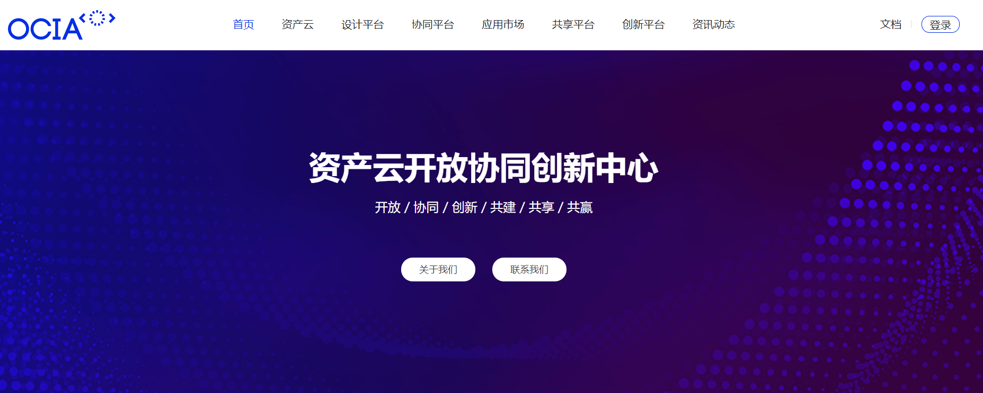
测试的系统

Slide 5
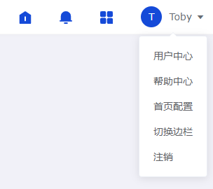
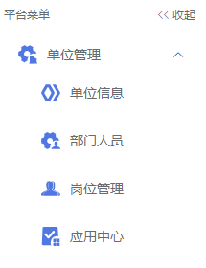
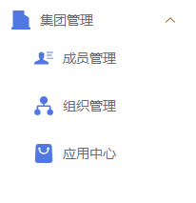
测试的模块
1
单位管理
2
集团管理
3
首页功能
3
2
1
首页功能
集团管理
单位管理

Slide 6
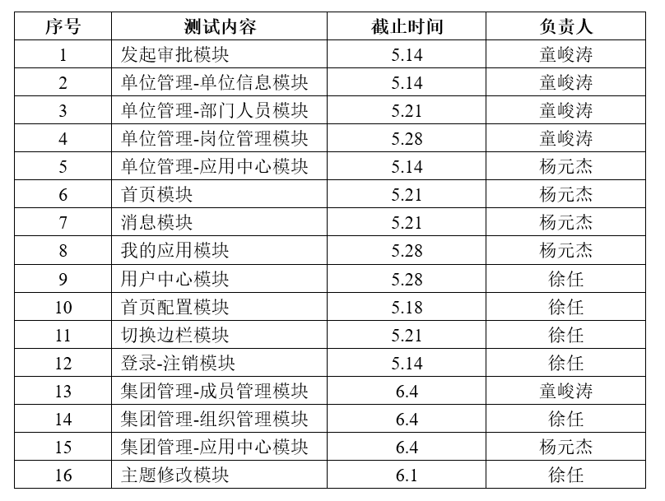
时间与模块安排

Slide 7
2
测试用例

Slide 8
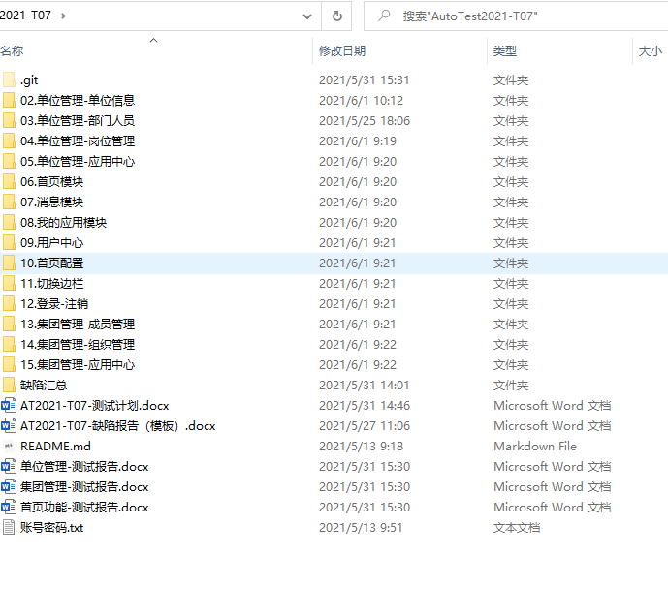
模块划分

Slide 9
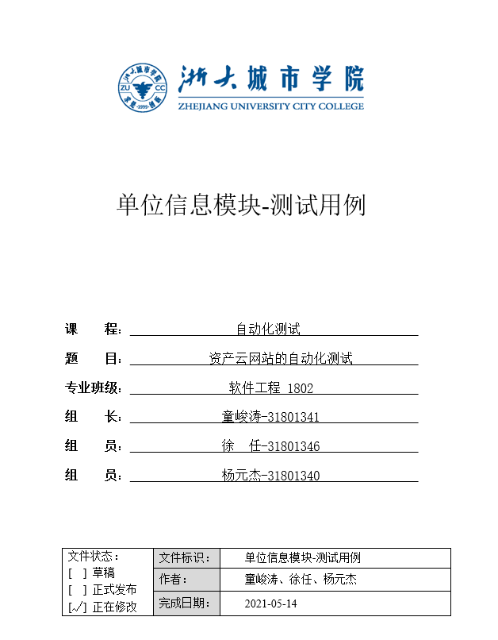
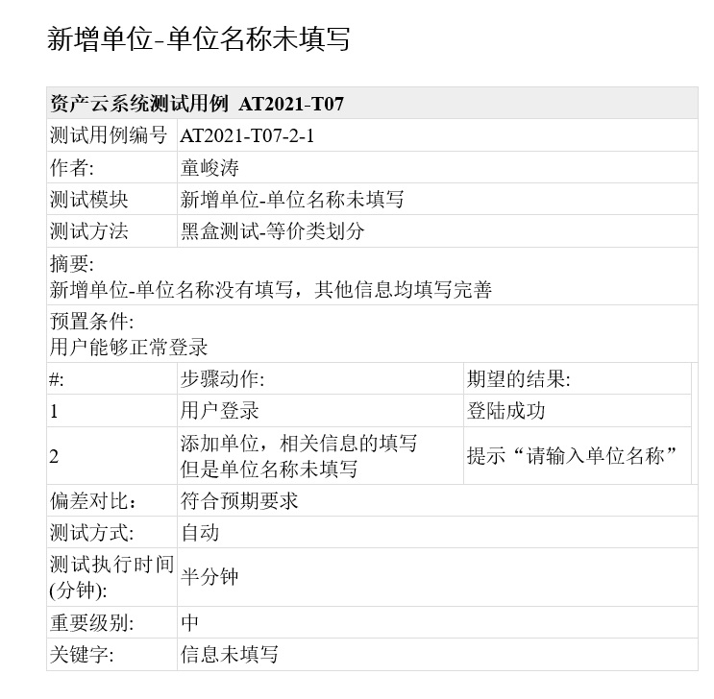
测试用例

Slide 10
3
测试报告

Slide 11
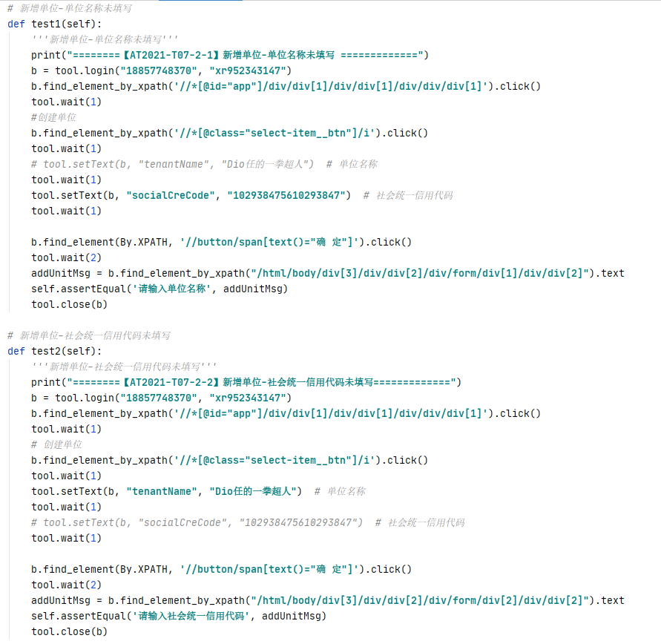
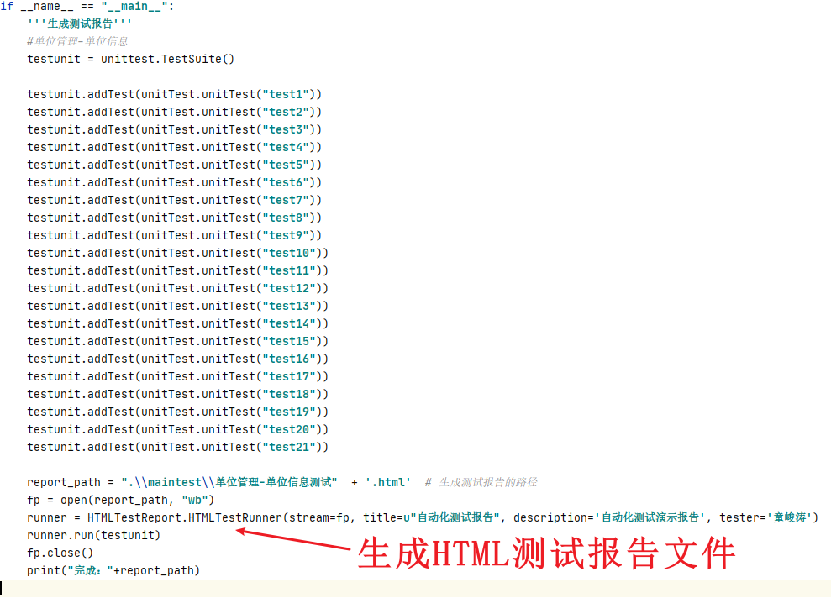
测试代码

Slide 12
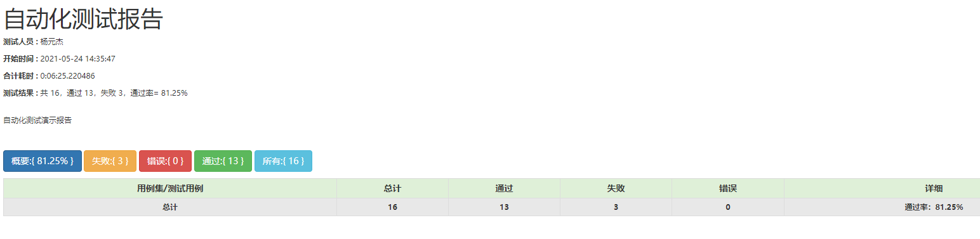
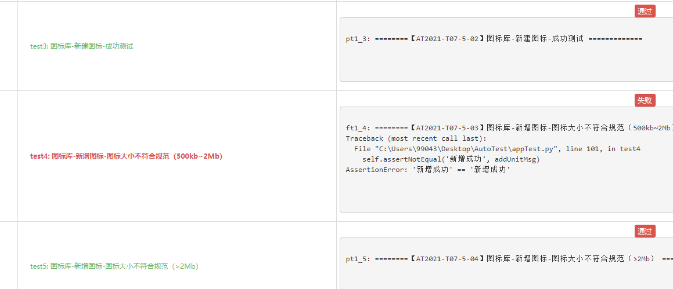
测试报告

Slide 13
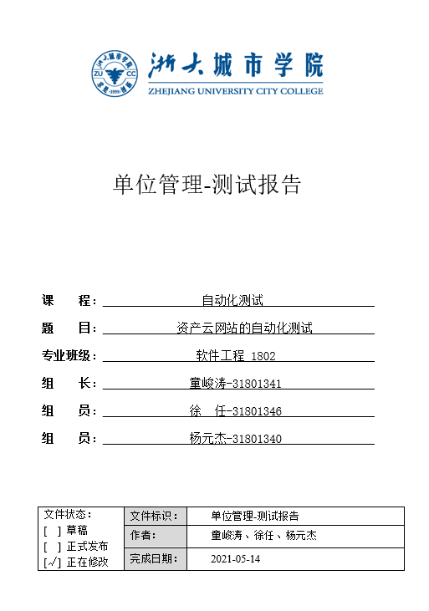
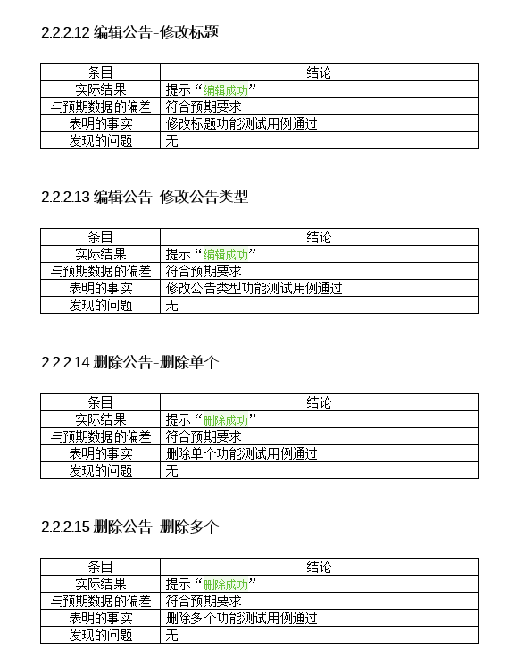
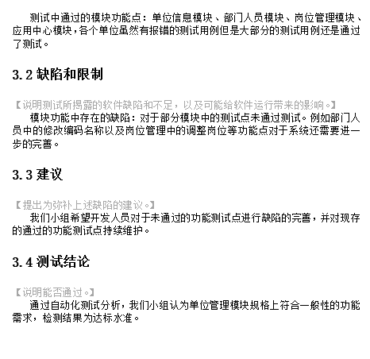
测试报告

Slide 14
4
测试总结

Slide 15
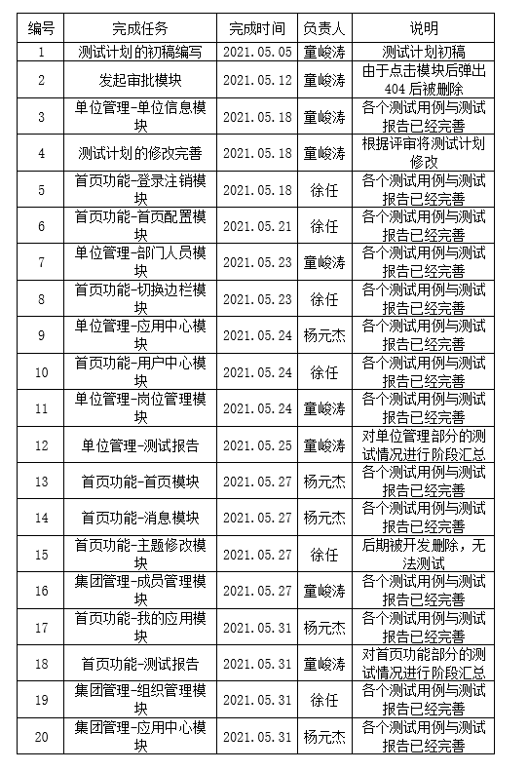

测试完成情况

Slide 16
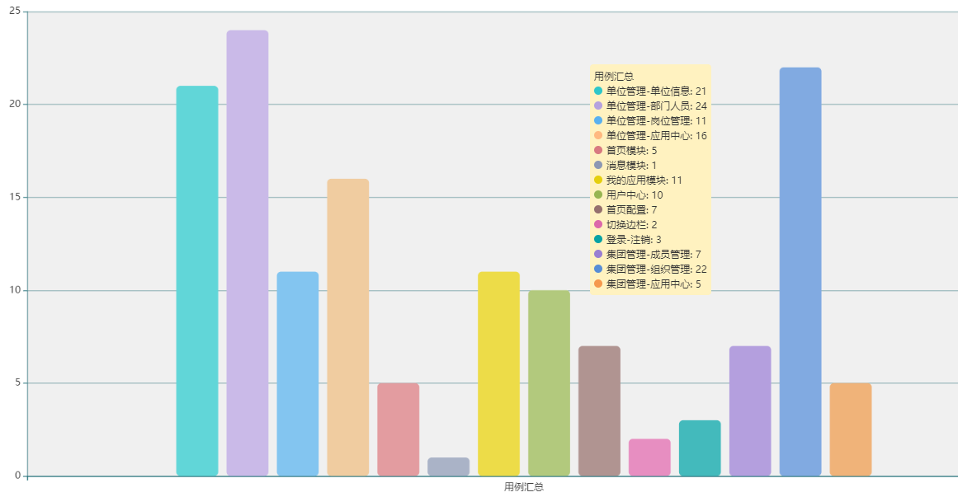
用例汇总

Slide 17
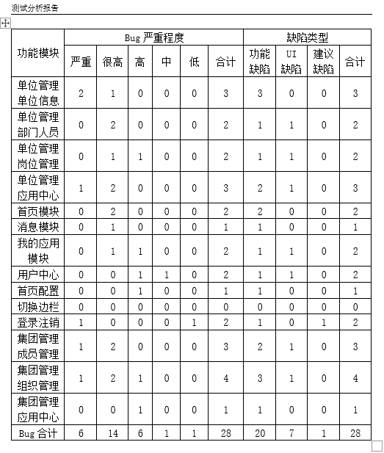
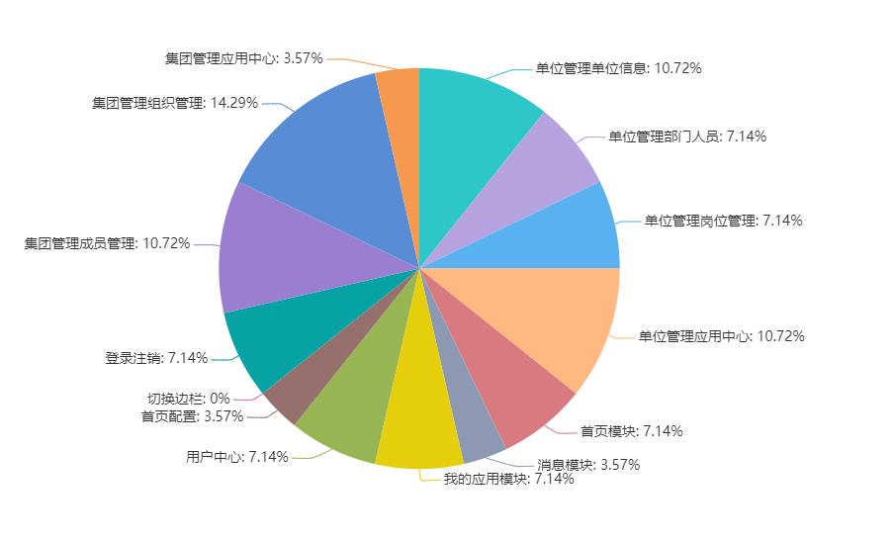
缺陷汇总

Slide 18
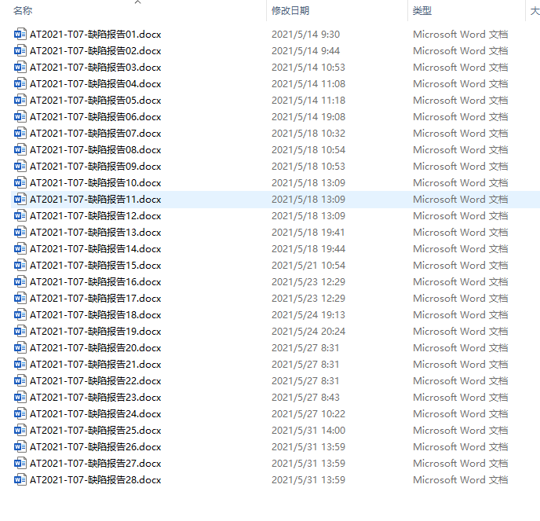
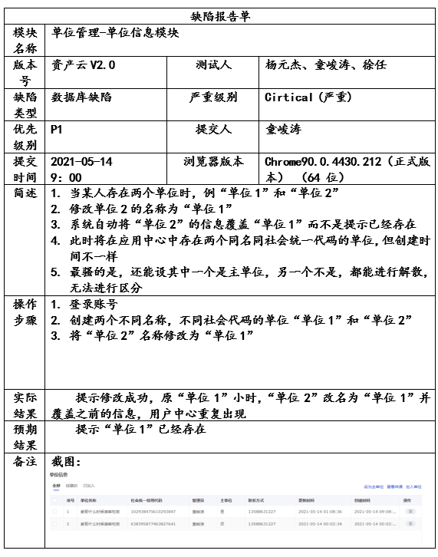
缺陷报告

Slide 19
测试总结
由于受测试水平、时间、经验等条件限制，本组在测试过程中只采用黑盒测试方法对软件进行了各个模块的功能测试。
经过测试，小组将各个测试用例以及结果或者生成的缺陷汇总成报告，得出结论，该软件能够正常使用，但是在某些特定的功能上存在缺陷。
总体来说，能够刚好达到上线的标准，仍存在缺陷需要改进。

Slide 20
感谢您的观看
COMPANY INTRODUCTION PROPAGANDA PPT
会议报告 / 座谈交流 / 工作总结 / 工作汇报
第一PPT
20XX.12.24

